Slide 1
E-Twinning Projekt 2023-2024
Διαφορετικοί αλλά παρόλα αυτά μαζί

Slide 2
Η παρουσίαση των εκπαιδευτικών στο Canva

Slide 3
Η παρουσίαση των μαθητών στο Canva

Slide 4
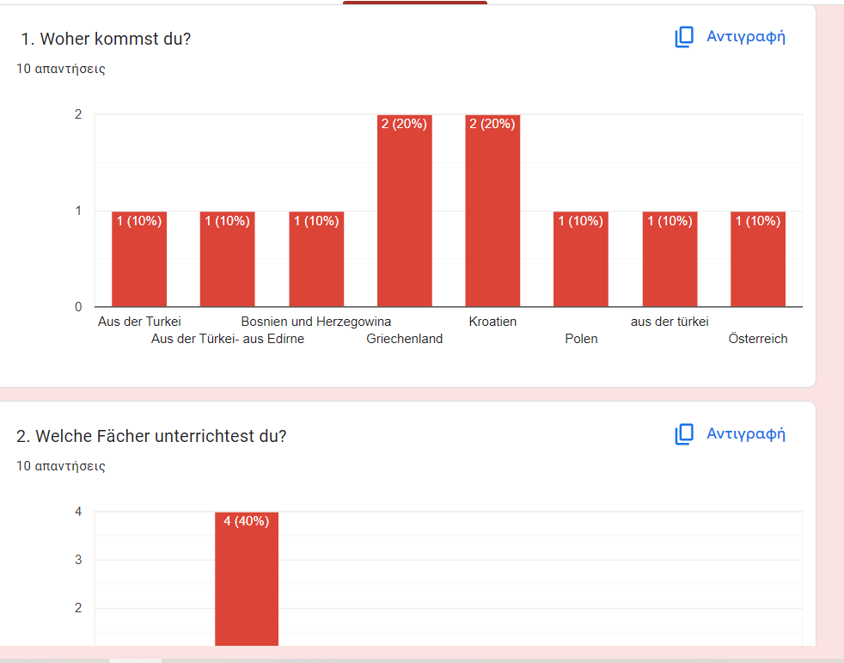
Αρχικά ερωτηματολόγια με το Google Docs για τους εκπαιδευτικούς και τους μαθητές

Slide 5
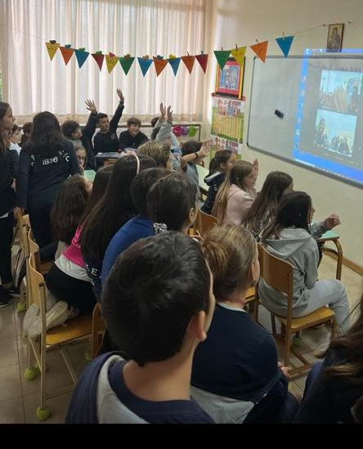
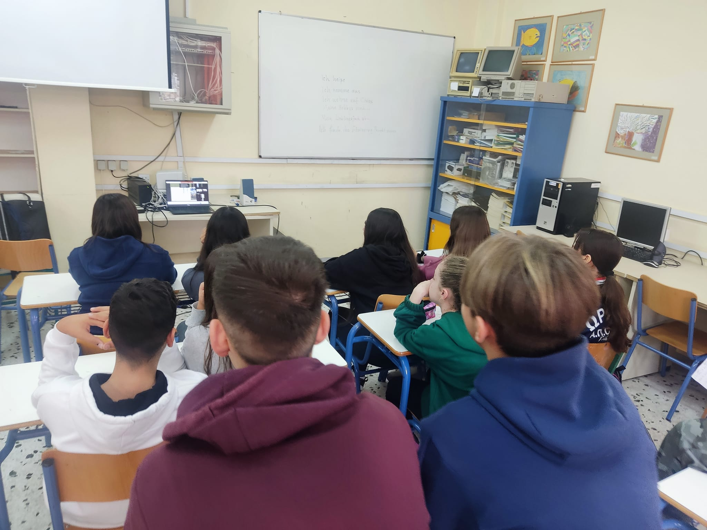
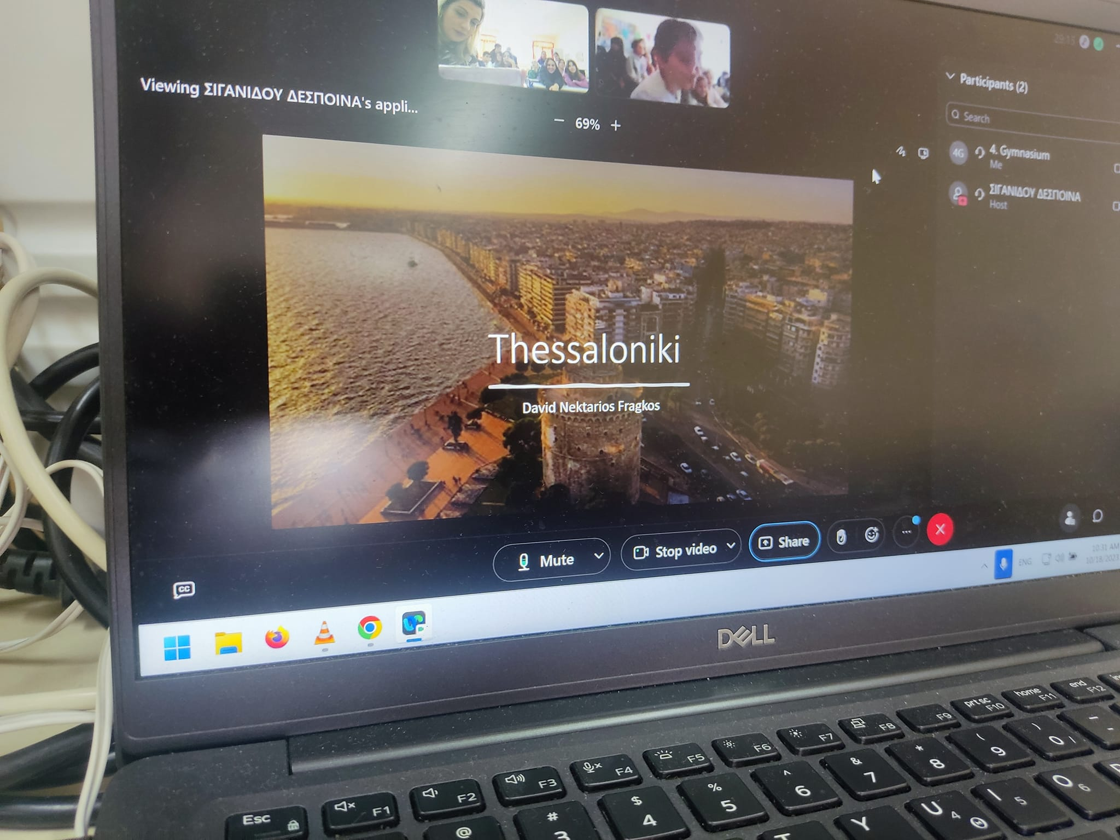
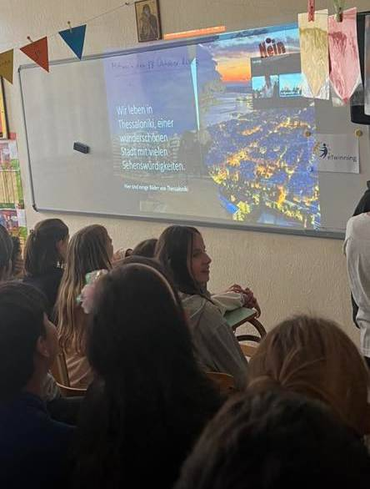
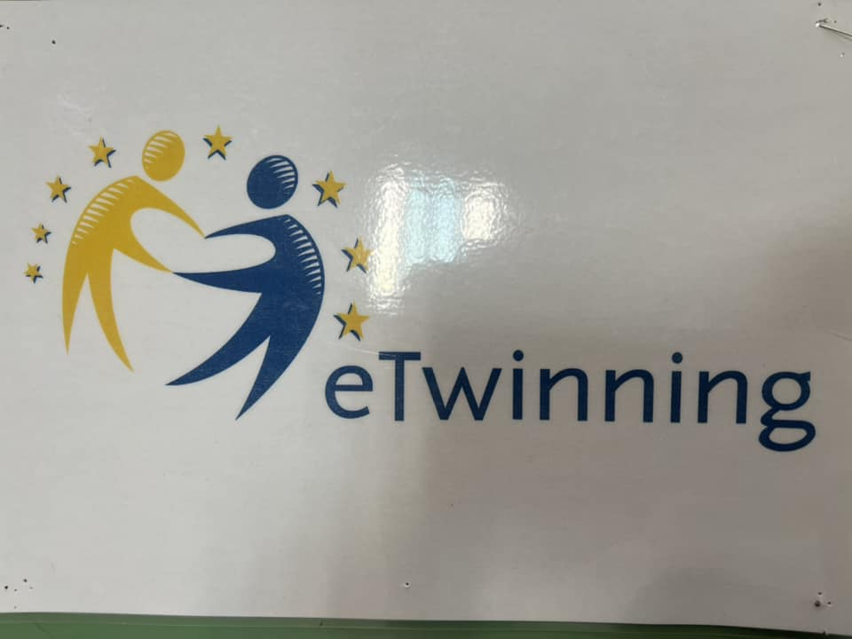
1^{η} Τηλεδιάσκεψη Χίος-Θεσσαλονίκη μέσω Zoom

Slide 6
2^{ο} Τηλεδιάσκεψη: Ελλάδα-Κροατία-Αυστρία

Slide 7
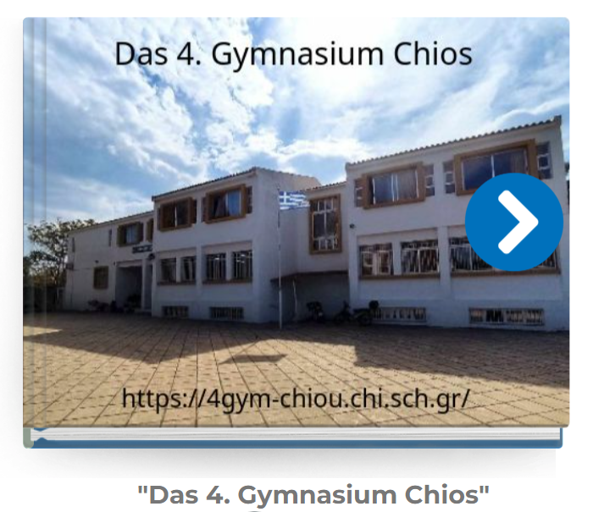
4^{ο} Γυμνάσιο Χίου: Παρουσίαση του σχολείου μας με μορφή ηλεκτρονικού βιβλίου
https://www.storyjumper.com/book/read/135637792

Slide 8
H ομάδα του Γ3 σχεδιάζει τα Avatars της

Slide 9
Η 2^{η} συμμετοχή από την Ελλάδα

Slide 10
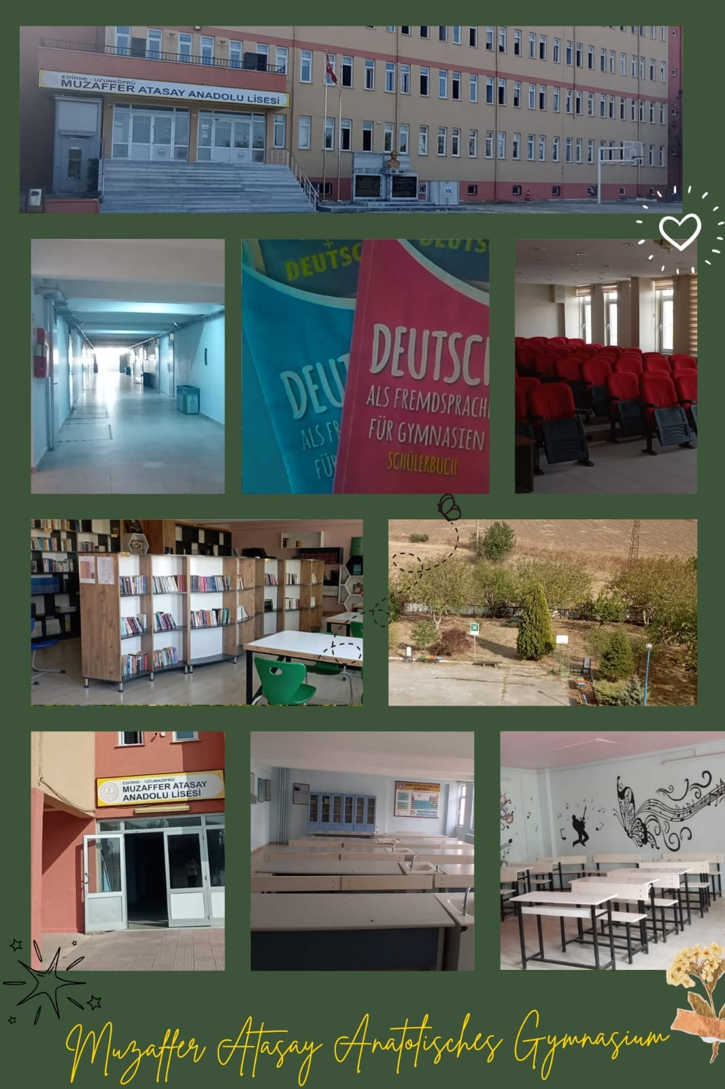
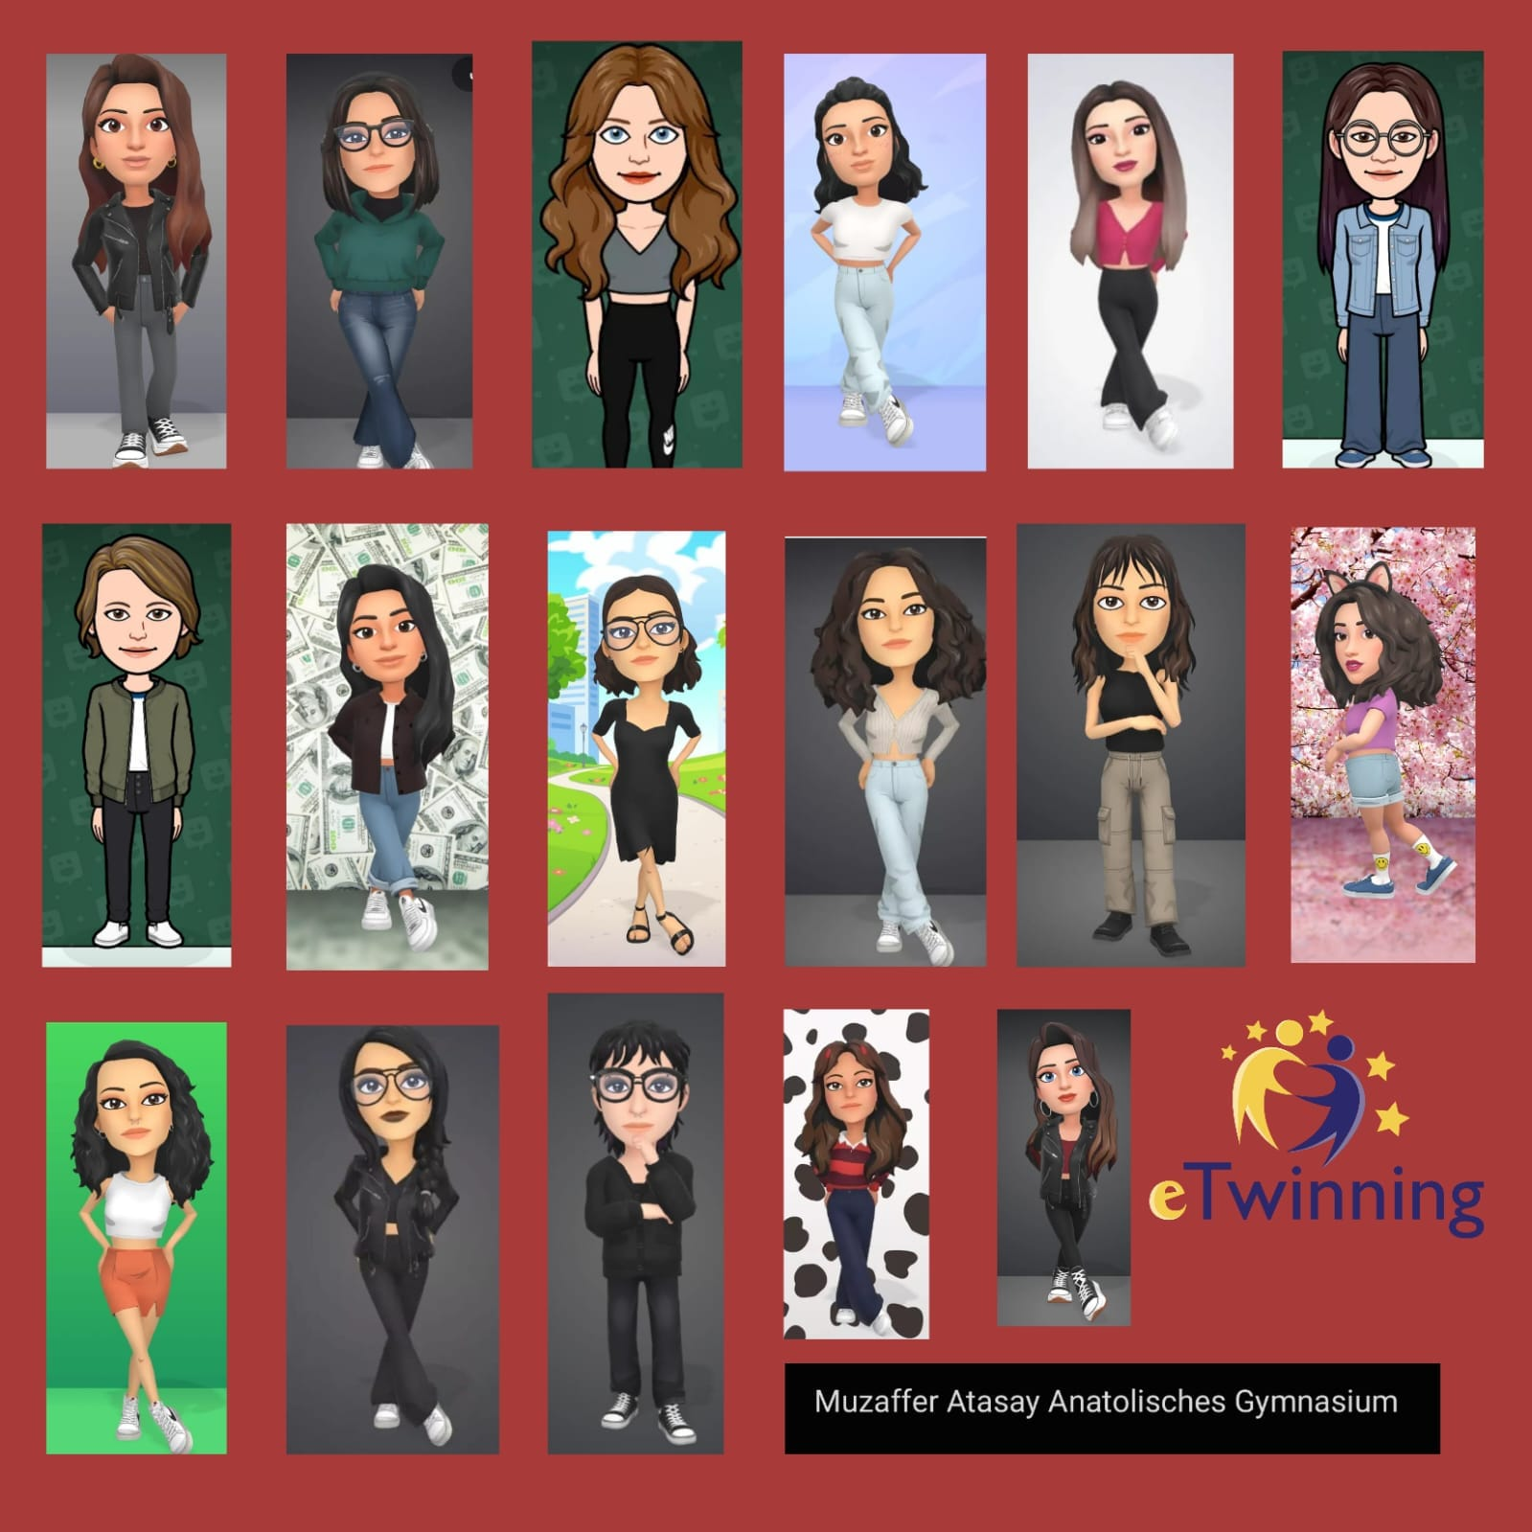
Muzaffer Atasay Anatolisches Gymnasium Die Türkei

Slide 11
Kağıthane Final Schule/ die Τürkei

Slide 12
Το V. Lyzeum από την Πολωνία

Slide 13
Οι μαθητές του Δημοτικού Σχολείου Kneževi Vinogradi της Κροατίας μας παρουσιάζουν σε βίντεο το σχολείο τους

Slide 14
Εικονική ξενάγηση για το σχολείο της Αυστρίας με το Edpuzzle

Slide 15
Παρουσίαση των χωρών μέσω βίντεο
Για αυτήν τη δράση το σχολείο μας συνεργάστηκε με το Αρσάκειο σχολείο Θεσσαλονίκης για τη δημιουργία ενός κοινού βίντεο παρουσίασης της χώρας μας. Η επικοινωνία των μαθητών και εκπαιδευτικών πραγματοποιήθηκε ασύγχρονα μέσω των Έγγραφων Google και σύγχρονα μέσω τηλεδιάσκεψης.
https://clipchamp.com/watch/YSTaHZPTkKl?utm_source=share&utm_medium=social&utm_campaign=watch

